Slide 1
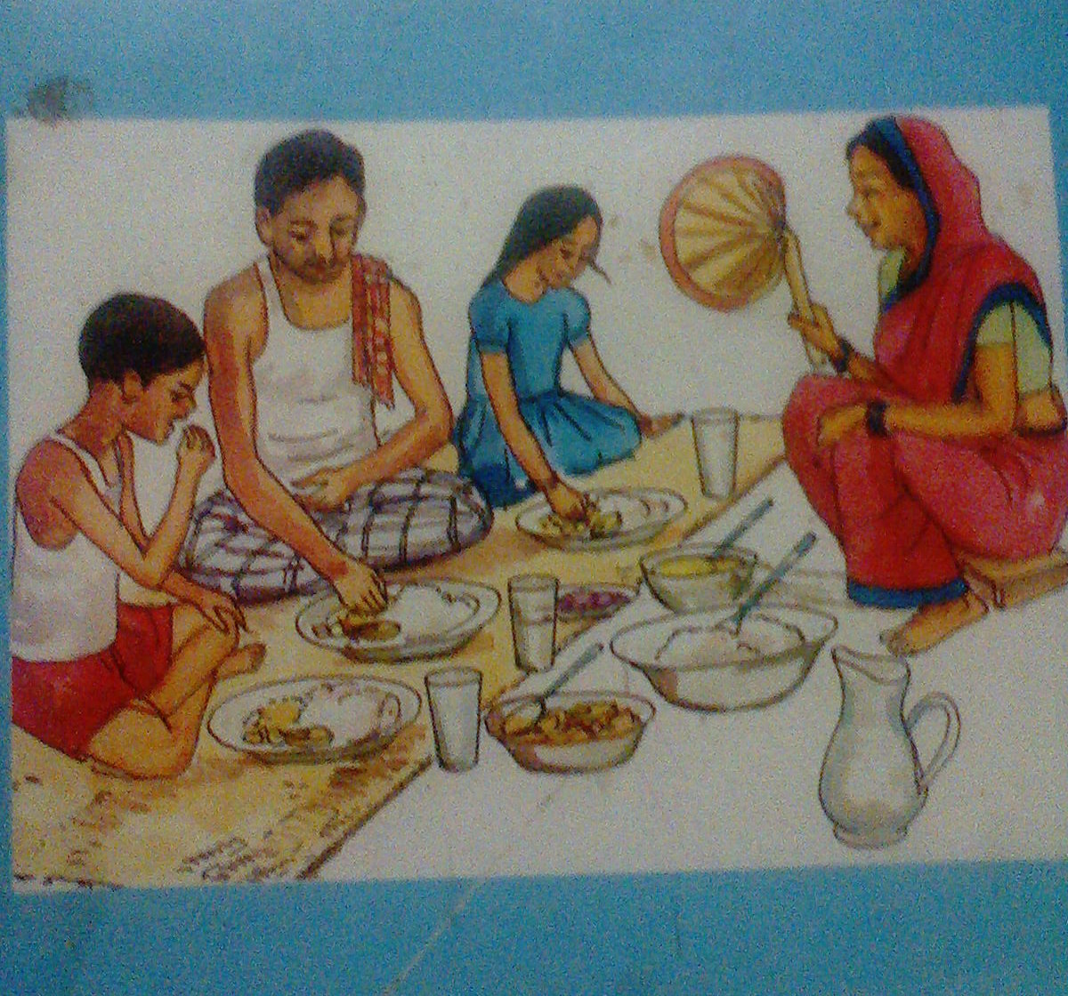
আজকের ক্লাশে স্বাগতম

Slide 2
শিক্ষক পরিচিতি
শাহ্‌ মোঃ মুসাহিদ আলী
প্রধান শিক্ষক
বাহুবল আদর্শ সরকারি প্রাথমিক বিদ্যালয়
বাহুবল , হবিগঞ্জ।০১৭১১৪৭৩৫২৬

Slide 3
পাঠ পরিচিতি
৩য় শ্রেণি
বিষয়ঃ-বাংলাদেশ ও বিশ্ব পরিচয়
পাঠঃ-বাংলাদেশের জনসংখ্যা (১)
আজকের পাঠঃ-বাংলাদেশের জনসংখ্যা ও অধিক জনসংখ্যার প্রভাব।

Slide 4
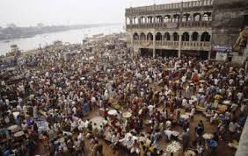
নীচের ছবির দিকে তাকাও
অনেক লোকের সমাগম।

Slide 5
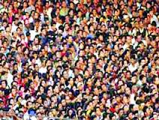
নীচের ছবিটি দেখ
অধিক জনসংখ্যা

Slide 6
আজ আমরা পড়ব বাংলাদেশের জনসংখ্যা

Slide 7
শিখনফল
১।বাংলাদেশের জনসংখ্যার বর্ননা দিতে ও লিখতে পারবে।
২।পরিবারের উপর জনসংখ্যার প্রভাব ব্যাখ্যা করতে ও লিখতে পারবে।

Slide 8
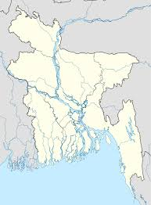
বাংলাদেশের আয়তন ১৪৭৫৭০ বর্গকিলোমিটার। আয়তনের দিক দিয়ে বাংলাদেশ পৃথিবীর নব্বইতম দেশ। লোকসংখ্যা ১৪,৯৭,৭২,৩৬৪ জন। পুরুষ ৫১.০১ % , মহিলা ৪৯.৯৯ %।
জনসংখ্যার দিক দিয়ে বাংলাদেশ পৃথিবীতে অষ্টম।প্রতি বর্গকিলোমিটারে লোক বাস করে ১০১৫ জন।

Slide 9
নীচের ছকটি খাতায় তুলে পূরণ করি।
আয়তন | ১,৪৭,৫৭০ জন
জনসংখ্যা | ১৪,৯৭,৭২,৩৬৪ জন
নারীদের শতকরা হার | ৪৯.৯৯ জন
পুরুষদের শতকরা হার | ৫০.০১ জন

Slide 10
পরিবারের উপর অধিক জনসংখ্যার প্রভাব।
কো্নো পরিবারের লোকসংখ্যা কম , ৪ জন।
লোকসংখ্যা কম হলে দেশের জনসংখ্যাও কম হয়। এতে বাসস্থান,স্বাস্থ্য,খাদ্য,বস্ত্র,শিক্ষা,পোষাক,বই
খাতা,ঘুমানো,পুষ্টি ইত্যাদি প্রয়োজনীয় জিনিষের কোন অভাব হয় না।

Slide 11
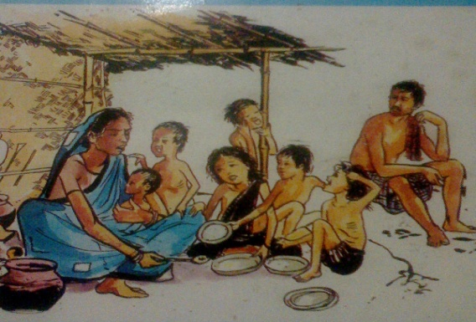
পরিবারের উপর অধিক জনসংখ্যার প্রভাব।
কো্নো পরিবারের লোকসংখ্যা বেশী , ৮ জন।
লোকসংখ্যা বেশী হলে দেশের জনসংখ্যাও বেশী হয়। এতে বাসস্থান,স্বাস্থ্য,খাদ্য,বস্ত্র,শিক্ষা,পোষাক,বই
খাতা,ঘুমানো,পুষ্টি ইত্যাদি প্রয়োজনীয় জিনিষের অনেক অভাব হয়।

Slide 12
তোমাদের পাঠ্য বইয়ের ৬৮ ও ৬৯ নং পৃষ্টা খোলে নীরবে পাঠের অংশটুকু পড়।

Slide 13
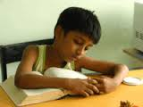
একাকী পড়বে

Slide 14
জোড়ায় আলোচনা

Slide 15
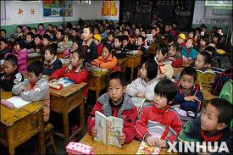
দলে আলোচনা

Slide 16
একক কাজ
১। সঠিক উত্তরের পাশে টিক চিহ্ন দাও।
১.১ বাংলাদেশের বর্তমান লোকসংখ্যা কত ?
ক. প্রায় ১০ কোটি ২৩ লক্ষ খ. প্রায় ১২ কোটি ২৩ লক্ষ
গ. ১৪ কোটি ৯৭ লক্ষের অধিক ঘ. প্রায় ১৬ কোটি ২৩ লক্ষ
১.২ বাংলাদেশে প্রতি বর্গকিলোমিটারে কতজন লোক বাস করে ?
ক. ১০০০ জন খ. ১০১৫ জন গ. ১৫০০ জন ঘ.. ৫৬০ জন

Slide 17
প্রশ্নের উত্তর লেখঃ-দলীয় কাজ
১ নং দল
বাংলাদেশের জনসংখ্যার বর্ণনা দাও।
২ নং দল পরিবারের উপর জনসংখ্যার প্রভাব ব্যাখ্যা কর।

Slide 18
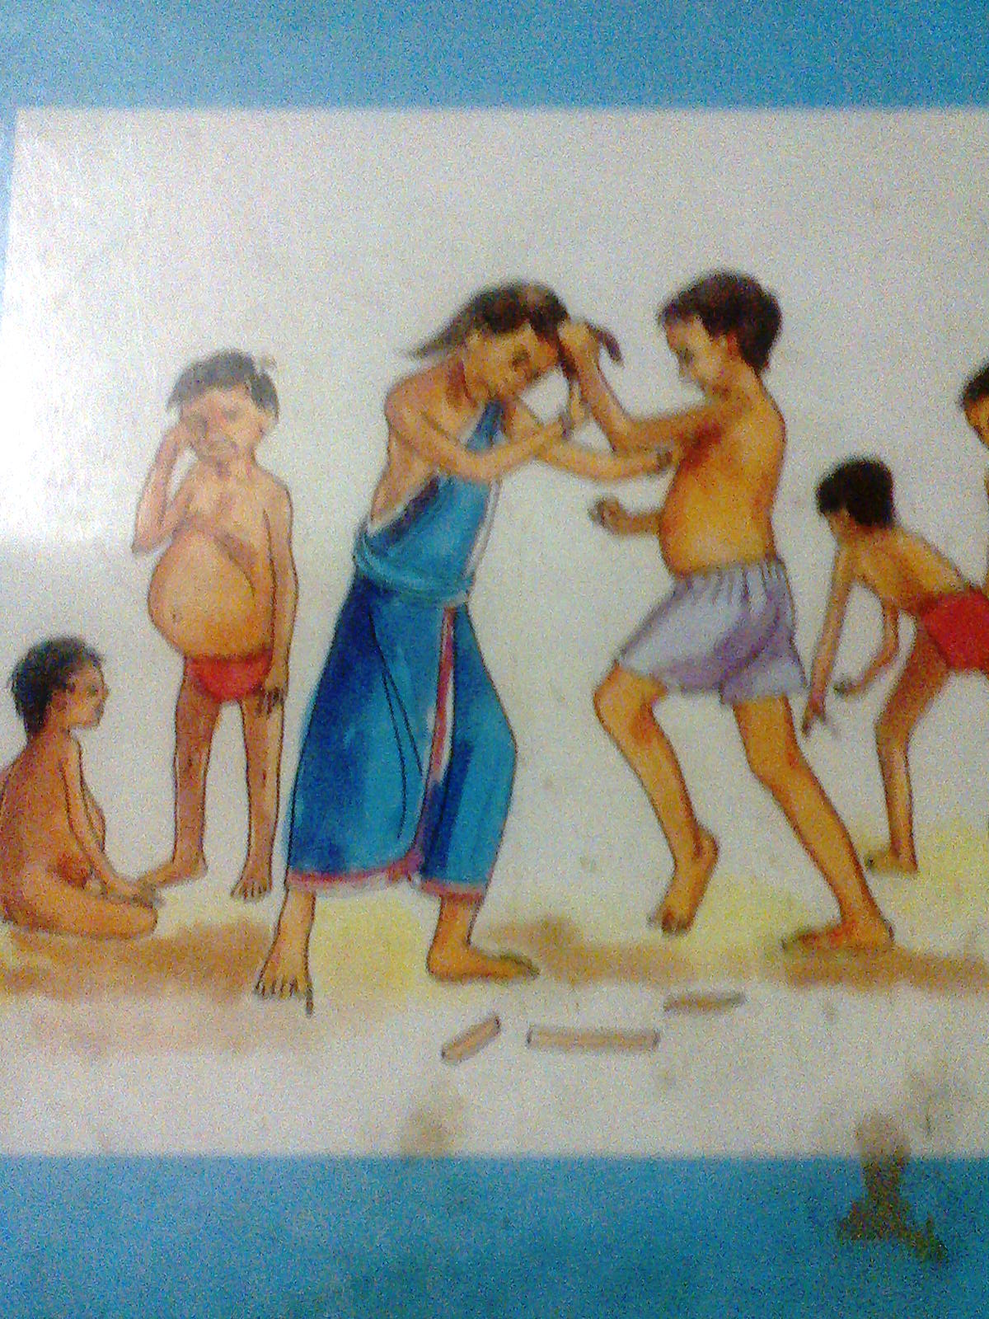
আবার দেখা হবে

